Slide 1
Saldo de Contas

Slide 2
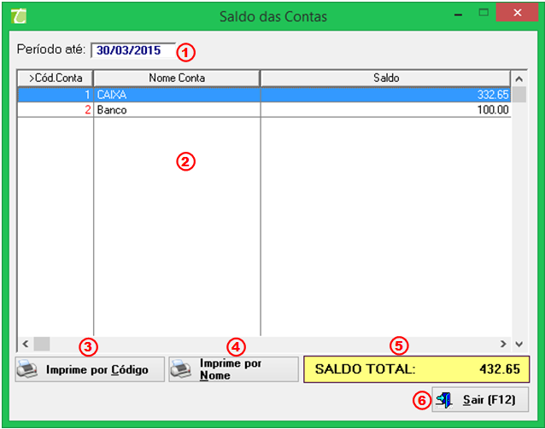

Slide 3
Período até: Período para buscas saldo;
Lista conta: Lista contas cadastradas e valores;
Imprime por Código: Relatório impressão por ordem de código;
Imprime por Nome: Relatório impressão por nome;
Saldo Total: Saldo de todas as contas listadas;
Sair – F12: Opção para Sair da tela.

